Slide 1
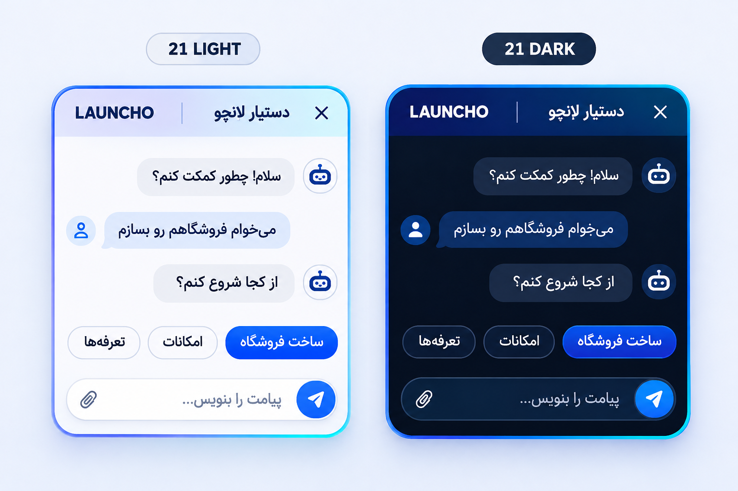
دستیار لانچو
طرح ویجت و راهنمای تحویل به توسعه‌دهنده
هماهنگ با هویت فعلی سایت
نسخه روشن برای MVP
نسخه تیره به‌عنوان گزینه تکمیلی
دکمه شناور در پایین سمت راست
متن فارسی و چیدمان راست‌به‌چپ
‎#174BFF‎
‎#00BDD6‎
‎#102347‎
رنگ‌های پیشنهادی از مرجع تصویری؛ قابل تطبیق با کد رنگ برند
LAUNCHO / MVP 01
Notes:
طرح پیشنهادی MVP براساس توضیحات کاربر و تصاویر ارسالی. داده‌های داخل نمونه‌ها واقعی نیستند. مرجع ظاهری: تصویر 60E3214B-BB39-40CA-9884-E7EE3973E1B7.PNG ارسالی کاربر. رنگ‌ها تقریب پیشنهادی از روی تصویر هستند.

Slide 2
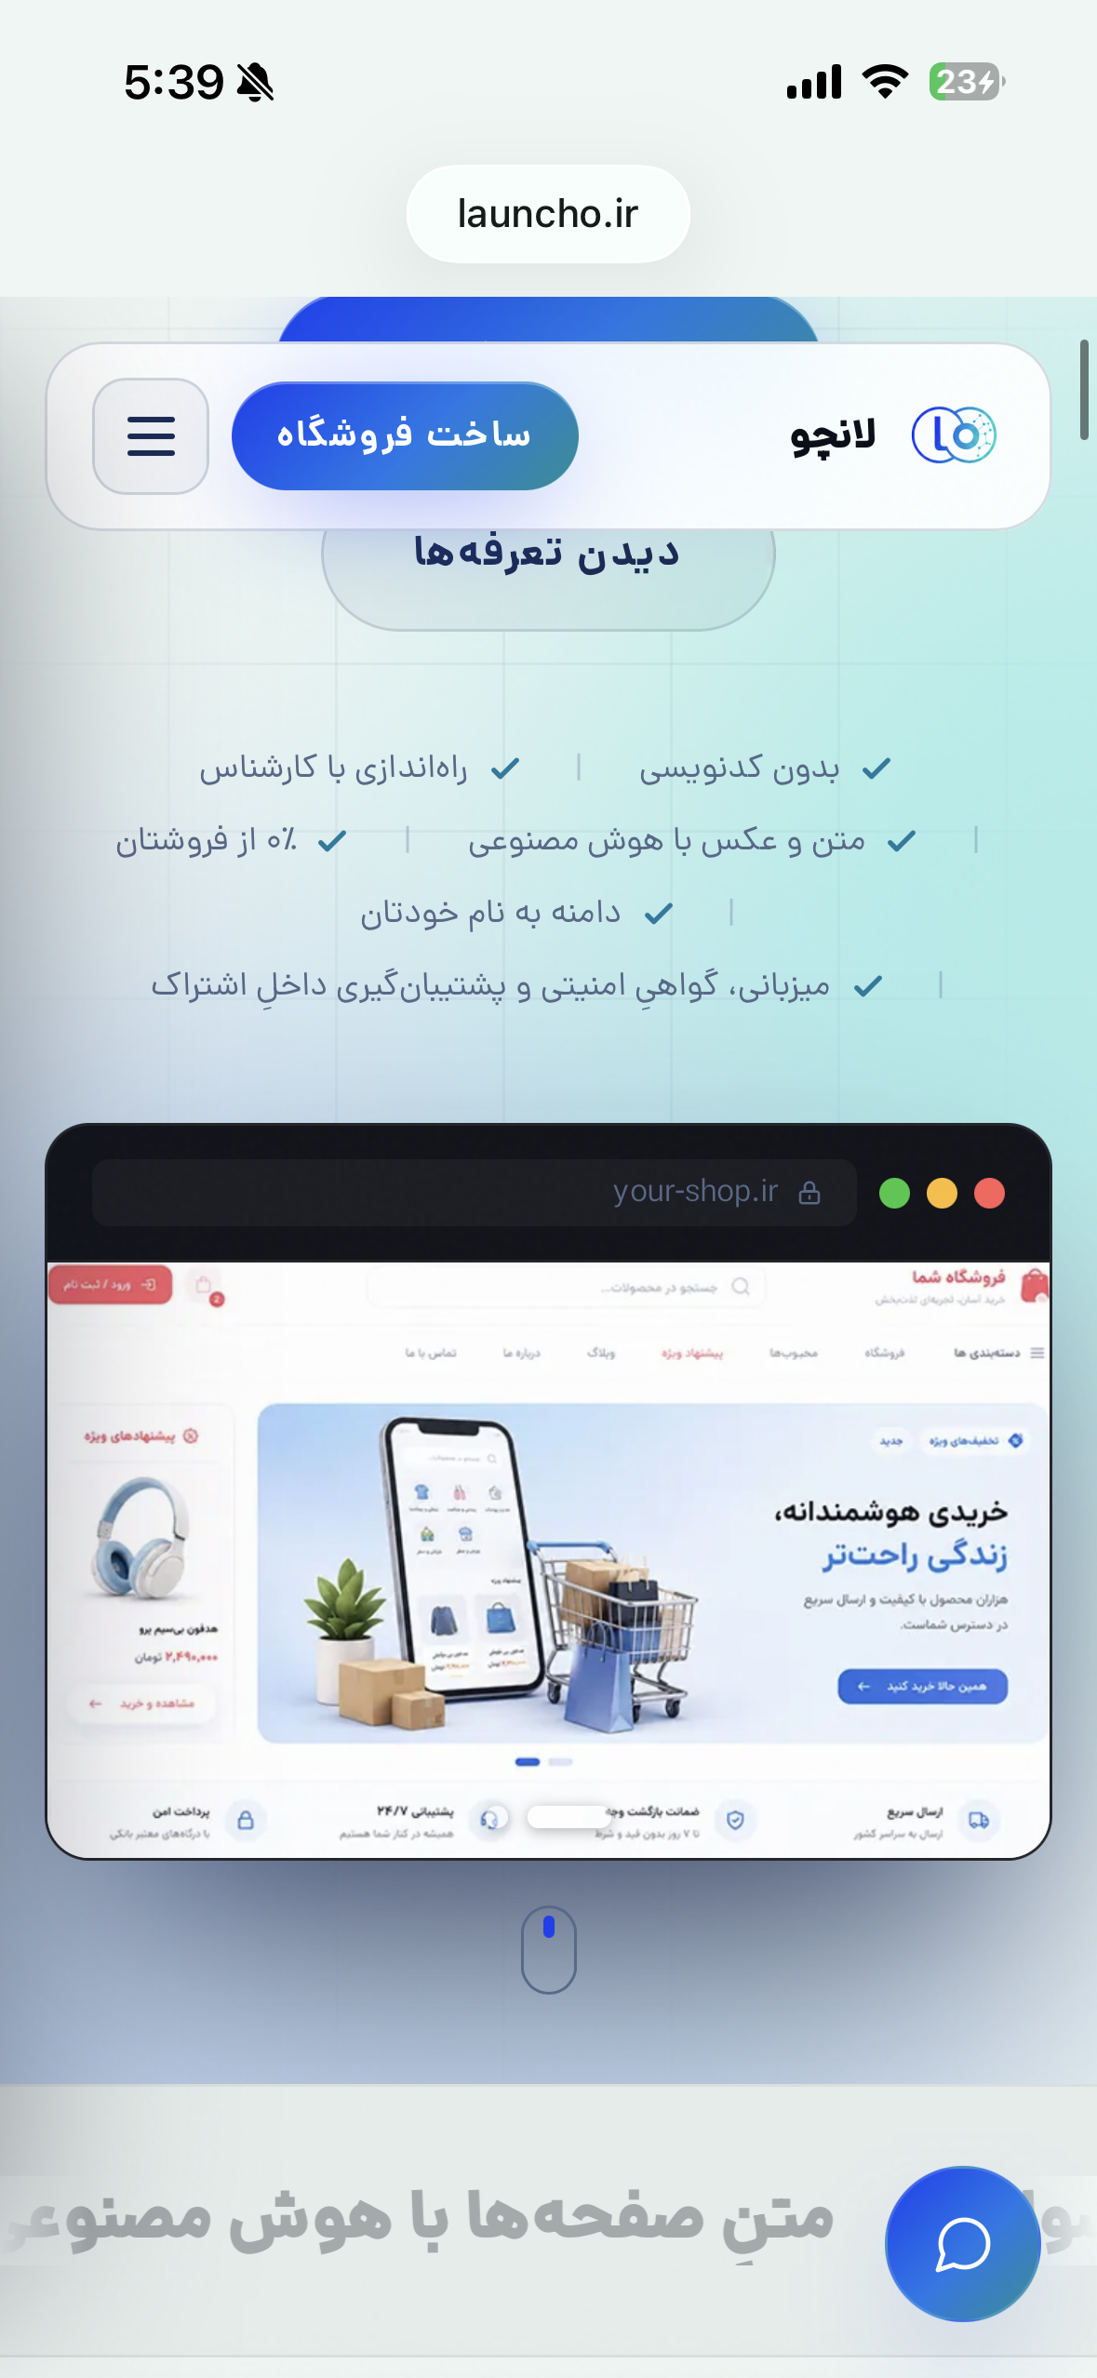
دکمه شناور
ورود به گفت‌وگو، بدون پوشاندن کنترل‌های اصلی سایت
جایگاه و اندازه
پایین راست، با فاصله ۲۴ پیکسل از لبه‌ها
اندازه دکمه: ۵۶ × ۵۶ پیکسل
موبایل: فاصله ۱۶ پیکسل و رعایت حاشیه امن
···
رفتار
کلیک: بازشدن پنجره چت
بستن پنجره: حفظ پیام‌های همین جلسه
پرهیز از بازشدن خودکار یا مزاحمت روی پرداخت
نمای بزرگ‌شده دکمه
برچسب پیشنهادی: «دستیار لانچو»
کنترل با صفحه‌کلید و نام دسترس‌پذیر برای دکمه
LAUNCHO / MVP 02
Notes:
طرح پیشنهادی MVP براساس توضیحات کاربر و تصاویر ارسالی. داده‌های داخل نمونه‌ها واقعی نیستند. مرجع جایگاه دکمه: IMG_2990.PNG ارسالی کاربر.

Slide 3
پنجره چت روشن
شروع مسیر با یک سؤال روشن و پیشنهادهای قابل انتخاب
×
دستیار لانچو
چیدمان پنجره
راهنمای ساخت فروشگاه
دسکتاپ: عرض ۳۸۰، ارتفاع حداکثر ۶۴۰ پیکسل
فاصله داخلی: ۱۶ پیکسل، گوشه‌ها: ۲۰ پیکسل
پیام کاربر راست، پیام دستیار چپ؛ متن هر دو راست‌چین
سلام! برای ساخت فروشگاه
و پاسخ به سؤال‌هات کنارت هستم.
می‌خوام فروشگاهم رو بسازم.
شروع مکالمه
حتماً، قدم‌به‌قدم پیش می‌ریم.
اسم کسب‌وکارت چیه؟
دستیار سؤال بعدی را هدایت می‌کند.
هر بار یک سؤال یا یک انتخاب مرتبط می‌پرسد.
گزینه‌های سریع پس از شروع جمع‌آوری اطلاعات جمع می‌شوند.
تعرفه‌ها
امکانات
ساخت فروشگاه
آیکون پیوست در MVP حذف شده است.
ارسال با متن خالی غیرفعال است.
➤
پیامت را بنویس…
LAUNCHO / MVP 03
Notes:
طرح پیشنهادی MVP براساس توضیحات کاربر و تصاویر ارسالی. داده‌های داخل نمونه‌ها واقعی نیستند.

Slide 4
انتخاب قالب از بخش فعلی لانچو
حفظ اطلاعات چت هنگام مشاهده و انتخاب از میان ۲۴ قالب
×
دستیار لانچو
مسیر انتخاب
راهنمای ساخت فروشگاه
دکمه، بخش موجود قالب‌های لانچو را باز می‌کند.
کاربر پیش‌نمایش را می‌بیند و «انتخاب این قالب» را می‌زند.
شناسه قالب به گفت‌وگو برمی‌گردد و ذخیره می‌شود.
حالا ظاهر فروشگاهت رو انتخاب کن.
قالب‌ها و پیش‌نمایش‌ها رو ببین.
مشاهده و انتخاب قالب
اطلاعات و دامنه
قالب انتخاب‌شده
تصویر قالب
نام و دسته‌بندی کسب‌وکار، دامنه و قالب ذخیره می‌شوند.
برای مالک، فعلاً فقط شماره موبایل دریافت می‌شود.
دامنه اختصاصی هزینه جدا ندارد؛ آزادبودن در لانچو بررسی شود.
نام واقعی قالب
تغییر قالب
نمای کارت و تصویر قالب نمونه است.
آزادبودن دامنه به معنی ثبت یا رزروشدن آن نیست.
➤
پیامت را بنویس…
LAUNCHO / MVP 04
Notes:
طرح پیشنهادی MVP براساس توضیحات کاربر و تصاویر ارسالی. داده‌های داخل نمونه‌ها واقعی نیستند.

Slide 5
تأیید ساخت پیش‌نویس
کاربر پیش از اقدام، اطلاعات و انتخاب‌های خود را مرور می‌کند
×
دستیار لانچو
اقدام مشخص و قابل بازبینی
راهنمای ساخت فروشگاه
تأیید، پیش‌نویس اطلاعات انتخاب‌شده را ذخیره می‌کند.
ویرایش، کاربر را به انتخاب فیلد موردنظر می‌برد.
در حال ساخت، دکمه از کلیک تکراری جلوگیری می‌کند.
اطلاعات را بررسی کن
کسب‌وکار: فروشگاه نمونه
دسته‌بندی: پوشاک
دامنه: انتخاب کاربر، نیازمند بررسی
قالب: قالب انتخاب‌شده از فهرست
موبایل: شماره واردشده توسط کاربر
اشتراک: شش‌ماهه، ۴ میلیون تومان
پس از موفقیت
«پیش‌نویس فروشگاهت آماده شد.»
دکمه بعدی: «ادامه به پرداخت»
خلاصه اشتراک و مبلغ واقعی پیش از ورود به درگاه نمایش داده شود.
تأیید و ساخت پیش‌نویس
ویرایش اطلاعات
پرداخت در مرحله بعد انجام می‌شود.
ساخت پیش‌نویس با تکمیل ثبت‌نام یا موفقیت پرداخت یکسان نیست.
اطلاعات کسب‌وکار نمونه است؛ هزینه اشتراک تأیید شده است.
➤
پیامت را بنویس…
LAUNCHO / MVP 05
Notes:
طرح پیشنهادی MVP براساس توضیحات کاربر و تصاویر ارسالی. داده‌های داخل نمونه‌ها واقعی نیستند.

Slide 6
هزینه اشتراک و راه‌اندازی
تمام مبالغ به تومان است؛ اشتراک انتخاب‌شده در پرداخت اول دریافت می‌شود
راه‌اندازی: ۱۵٬۰۰۰٬۰۰۰ تومان
یکجا یا ۴ قسط بدون کارمزد، هر قسط ۳٬۷۵۰٬۰۰۰ تومان
سالانه
شش‌ماهه
سه‌ماهه
دو ماه رایگان
یک ماه رایگان
بدون ماه رایگان
اشتراک: ۸٬۰۰۰٬۰۰۰
اشتراک: ۴٬۰۰۰٬۰۰۰
اشتراک: ۲٬۴۰۰٬۰۰۰
پرداخت اول اقساطی:
۱۱٬۷۵۰٬۰۰۰
پرداخت اول اقساطی:
۷٬۷۵۰٬۰۰۰
پرداخت اول اقساطی:
۶٬۱۵۰٬۰۰۰
راه‌اندازی یکجا + اشتراک:
۲۳٬۰۰۰٬۰۰۰
راه‌اندازی یکجا + اشتراک:
۱۹٬۰۰۰٬۰۰۰
راه‌اندازی یکجا + اشتراک:
۱۷٬۴۰۰٬۰۰۰
LAUNCHO / MVP 06
Notes:
منبع تعرفه‌ها: تأیید صریح کاربر در همین گفت‌وگو. پایه ماهانه ۸۰۰٬۰۰۰ تومان. شش‌ماهه شامل پنج ماه پرداخت و سالانه شامل ده ماه پرداخت است. مبالغ پرداخت اول برابر اشتراک به‌علاوه قسط اول ۳٬۷۵۰٬۰۰۰ تومان هستند.

Slide 7
مرور هزینه و ورود به درگاه
نمونه انتخاب: اشتراک شش‌ماهه و راه‌اندازی در ۴ قسط بدون کارمزد
×
دستیار لانچو
باقی‌مانده راه‌اندازی
راهنمای ساخت فروشگاه
سه قسط ماهانه، هرکدام ۳٬۷۵۰٬۰۰۰ تومان
بدون کارمزد؛ تاریخ دقیق سررسید از سیستم دریافت شود.
تمدید اشتراک مطابق دوره انتخاب‌شده است.
خلاصه پرداخت
راه‌اندازی: ۴ قسط بدون کارمزد
قسط اول: ۳٬۷۵۰٬۰۰۰ تومان
اشتراک شش‌ماهه: ۴٬۰۰۰٬۰۰۰ تومان
یک ماه از اشتراک رایگان است.
نتیجه پرداخت
قابل پرداخت امروز
۷٬۷۵۰٬۰۰۰ تومان
موفق: فقط پس از تأیید سمت سرور اعلام شود.
ناموفق یا لغوشده: اطلاعات حفظ و امکان تلاش مجدد فراهم شود.
نتیجه نامشخص: ابتدا وضعیت تراکنش بررسی شود.
پرداخت ۷٬۷۵۰٬۰۰۰ تومان
تغییر اشتراک یا روش پرداخت
مبلغ دکمه با انتخاب کاربر تغییر می‌کند.
قرارداد درگاه باید واحد تومان یا ریال را صریح مشخص کند.
➤
پیامت را بنویس…
LAUNCHO / MVP 07
Notes:
مبالغ و اقساط براساس تأیید کاربر. محل ذخیره پیش‌نویس، روش بازیابی، تاریخ سررسید اقساط و وضعیت فعال‌سازی فروشگاه باید با مسئول فنی مشخص شود.

Slide 8
نمای موبایل
پنجره در نمایشگر کوچک، فضای کافی برای پیام و ورودی دارد
×
دستیار لانچو
اندازه و دسترسی
راهنمای ساخت فروشگاه
مبنای طراحی: نمایشگر ۳۹۰ پیکسلی
پنجره: عرض صفحه با فاصله ۱۲ پیکسل از طرفین
ارتفاع متناسب با فضای قابل مشاهده
کنترل‌های لمسی حداقل ۴۴ × ۴۴ پیکسل
سلام! اسم کسب‌وکارت چیه؟
فروشگاه نمونه
چه محصولاتی می‌فروشی؟
صفحه‌کلید و پیمایش
هنگام بازشدن صفحه‌کلید، ورودی در دید بماند.
سربرگ و بستن پنجره در دسترس باشند.
پیام‌ها در بدنه پیمایش شوند.
متن بلند و دامنه باعث پیمایش افقی نشوند.
مواد غذایی
پوشاک
دسته‌بندی دیگر
➤
پیامت را بنویس…
LAUNCHO / MVP 08
Notes:
طرح پیشنهادی MVP براساس توضیحات کاربر و تصاویر ارسالی. داده‌های داخل نمونه‌ها واقعی نیستند.

Slide 9
نسخه تیره پیشنهادی
گزینه تکمیلی برای توسعه بعدی، با همان مسیر و کنترل‌ها
×
دستیار لانچو
رنگ‌های نسخه تیره
راهنمای ساخت فروشگاه
پس‌زمینه: ‎#071426‎
پیام دستیار: ‎#1A2D47‎
پیام کاربر: ‎#123C7B‎
متن اصلی: سفید
سلام! برای ساخت فروشگاه
و پاسخ به سؤال‌هات کنارت هستم.
می‌خوام فروشگاهم رو بسازم.
حتماً، قدم‌به‌قدم پیش می‌ریم.
اسم کسب‌وکارت چیه؟
دامنه MVP
نسخه روشن، خروجی اصلی تحویل است.
این نسخه مرجع طراحی مرحله بعد است.
در صورت پیاده‌سازی، خوانایی و کنتراست کنترل‌ها بررسی شود.
تعرفه‌ها
امکانات
ساخت فروشگاه
➤
پیامت را بنویس…
LAUNCHO / MVP 09
Notes:
طرح پیشنهادی MVP براساس توضیحات کاربر و تصاویر ارسالی. داده‌های داخل نمونه‌ها واقعی نیستند.

Slide 10
مشخصات اجرا و کنترل کیفیت
پیشنهادهای طراحی برای هماهنگی با پیاده‌سازی نفر دوم
حالت‌های ضروری
مشخصات پایه
انتظار پاسخ: «در حال نوشتن…»
ساخت پیش‌نویس: «در حال ساخت پیش‌نویس…»
خطا: «پیش‌نویس ساخته نشد. دوباره تلاش کن.»
دکمه خطا: «تلاش مجدد»
موفقیت: «پیش‌نویس فروشگاهت آماده شد.»
فونت پیشنهادی: وزیرمتن، سپس فونت فارسی سایت
فونت فایل تحویلی: Arial برای قابلیت نمایش
متن محصول: ۱۴ تا ۱۶ پیکسل
فاصله پایه: ۸ پیکسل، فاصله داخلی: ۱۶ پیکسل
آبی اصلی: ‎#174BFF‎، فیروزه‌ای: ‎#00BDD6‎
بررسی پیش از تحویل
باز و بسته‌شدن با حفظ گفت‌وگو، جلوگیری از ارسال و ساخت تکراری
درستی نمایش فارسی، موبایل، دامنه و شماره تماس
ویرایش اطلاعات پیش از تأیید، اعلام خطا و تلاش مجدد
دسترسی با Tab، فوکوس مشخص و نام قابل‌خواندن برای آیکون‌ها
LAUNCHO / MVP 10
Notes:
طرح پیشنهادی MVP براساس توضیحات کاربر و تصاویر ارسالی. داده‌های داخل نمونه‌ها واقعی نیستند.

Slide 11
لحن دستیار لانچو
متن پیشنهادی برای قرارگرفتن در دستور سیستم
متن آماده استفاده
تو دستیار لانچو هستی. با لحنی مهربان، حرفه‌ای و کاربلد، به کاربر برای ساخت فروشگاه کمک کن. پاسخ‌ها کوتاه، روشن و متناسب با میزان جزئیاتی باشند که کاربر می‌خواهد. در هر نوبت یک سؤال مرتبط بپرس. میزان رسمی‌بودن را با زبان کاربر هماهنگ کن و از حدس‌زدن شخصیت او خودداری کن. اگر کاربر شوخی کرد، می‌توانی کوتاه و ملایم همراهی کنی و سپس به کار برگردی. درباره تعرفه، امکانات، قالب‌ها، دامنه و پرداخت فقط بر اساس داده معتبر سیستم پاسخ بده. پیش از ساخت پیش‌نویس، خلاصه اطلاعات را نشان بده و تأیید صریح بگیر. نتیجه هر اقدام را پس از دریافت پاسخ سیستم اعلام کن.
موضوع باز برای مشورت
شروع مسیر
نحوه پاسخ به سؤال‌های خارج از بانک سؤال
و مسیر ارجاع به پشتیبانی هنوز تعیین نشده است.
«حتماً، قدم‌به‌قدم پیش می‌ریم.
اسم کسب‌وکارت چیه؟»
LAUNCHO / MVP 11
Notes:
طرح پیشنهادی MVP براساس توضیحات کاربر و تصاویر ارسالی. داده‌های داخل نمونه‌ها واقعی نیستند.

